Slide 1
ПРИМЕНЕНИЕ ТЕОРИИ ФРАКТАЛОВ ПРИ ДИАГНОСТИКЕ КОМПОЗИЦИОННЫХ МАТЕРИАЛОВ
АКУСТИЧЕСКИМИ МЕТОДАМИ
Р.С.Ахметханов
ИМАШ РАН

Slide 2
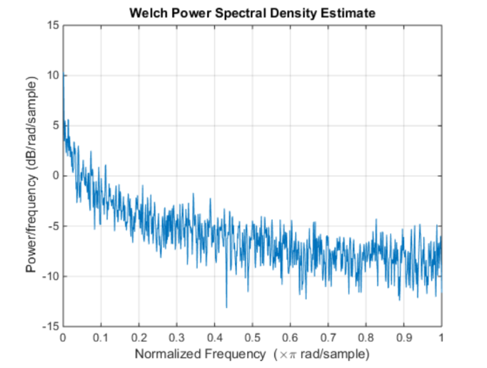
Фрактальная размерность
ФРАКТАЛЬНАЯ РАЗМЕРНОСТЬ
D ≠ D_{T}, обычно D>D_{T}, D_{T} - топологическая размерность,
0≤D≤E^{n}, E^{n}- евклидово n – мерное пространство
СВЯЗЬ ФРАКТАЛЬНОЙ РАЗМЕРНОСТИ С ПОКАЗАТЕЛЕМ ХЕРСТА H: D = 2 – H или D = 3 – H
С РАЗМЕРНОСТЬЮ ЕВКЛИДОВА ПРОСТРАНСТВА:
H=E+1-D ;
С СПЕКТРАЛЬНЫМ ПОКАЗАТЕЛЕМ : β=2H+1
S(f) ~ 1/f^{β}:

Slide 3
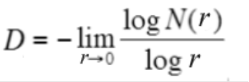
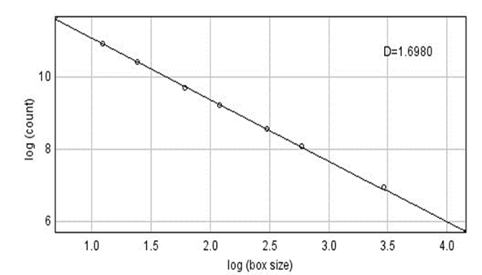
ОПРЕДЕЛЕНИЕ ФРАКТАЛЬНОЙ РАЗМЕРНОСТИ
Береговая линия побережья Великобритании D≈1.24

Slide 4
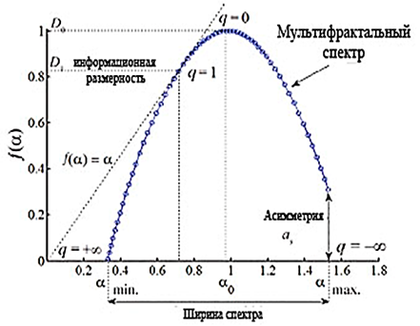

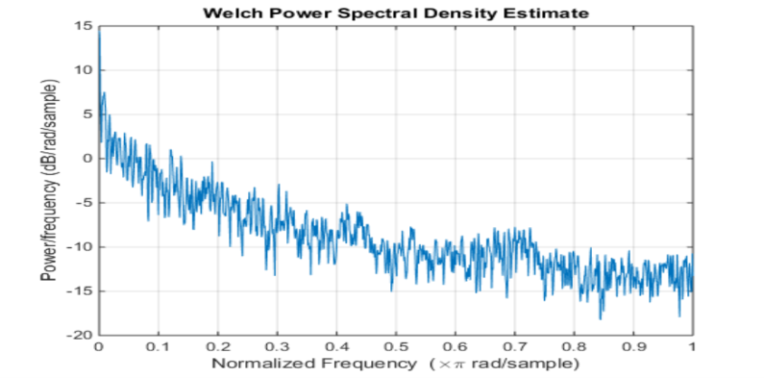
Мультифрактальный анализ
Спектр сингулярностей f(α) характеризует зависимость от ε числа элементов покрытия N_{α}
Монофрактал
Представление мультифрактального спектра
Мультифрактал

Slide 5
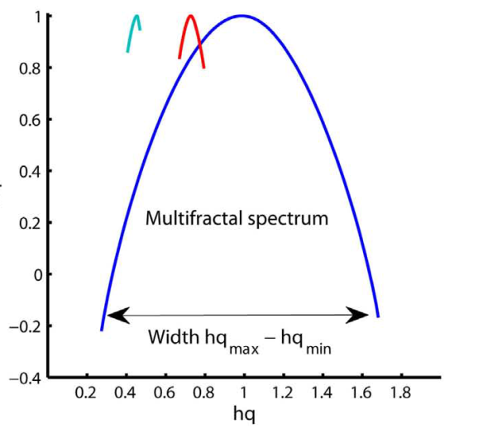
Пример применения методов теории фракталов
Multifractality in human heartbeat dynamics
Plamen Ch. Ivanov, Luı´s A. Nunes Amaral,
Ary L. Goldberger, Shlomo Havlin,
Michael G. Rosenblum, Zbigniew R. Struzikk
& H. Eugene Stanley
www.frontiersin.org June2012|Volume3|Article141|

Slide 6
Параметры, получаемые при мультифрактальном анализе
Применение мультифрактального формализма для анализа структуры исследуемого объекта показал наибольшую информативность следующих показателей, получаемых при мультифрактальной параметризации:
1) D₀ - размерность Хаусдорфа – Безиковича, характеризующая однородный фрактал. Значение D₀ определяют по максимальному значению f(α), что соответствует Dq при q=0;
2) D₁ - информационная размерность, характеризующая скорость роста количества информации соответствует D_{q} при q=1;
3) D₂ - корреляционная размерность, характеризующая вероятность найти в одной и той же ячейке покрытия две точки множества. Она определяется значением D_{q} при q=2;
4) D_{+q} и D_{-q} - экстремальные значения фрактальной размерности, отвечающие степени разреженности мультифрактального множества. Параметр q – величина, способствующая повышению вклада ячеек с относительно большими значениями меры μ₁ при положительных значениях q и с относительно низкими значениями меры μ₁ при отрицательных значениях q.
На основе полученных величин фрактальных размерностей при различных значениях q можно рассчитать параметры, количественно характеризующие структуру:
1) степень однородности f_{q}. Чем больше значение f_{q}, тем более однородна структура для канонических спектров, для псевдо спектров зависимость противоположная.
2) мультифрактальный параметр скрытой периодичности структуры (упорядоченности) множества Δq = D₁–D_{q} . Чем больше его значение (по модулю), тем более упорядочена структура.

Slide 7
мультифрактальный анализ диагностического сигнала
СПМ акустического сигнала в контрольной точке 1(а) и его мультифрактальный спектр (б)

Slide 8
мультифрактальный анализ диагностического сигнала в зоне дефекта
Мультифрактальный спектр имеет меньшую ширину спектра S и минимальный показатель упорядоченности структуры Δq - показатель наличия дефекта в данной точке
СПМ акустического сигнала в дефектной точке 4 (а), и его мультифрактальный спектр (б)

Slide 9
СПАСИБО ЗА ВНИМАНИЕ!

